Slide 1
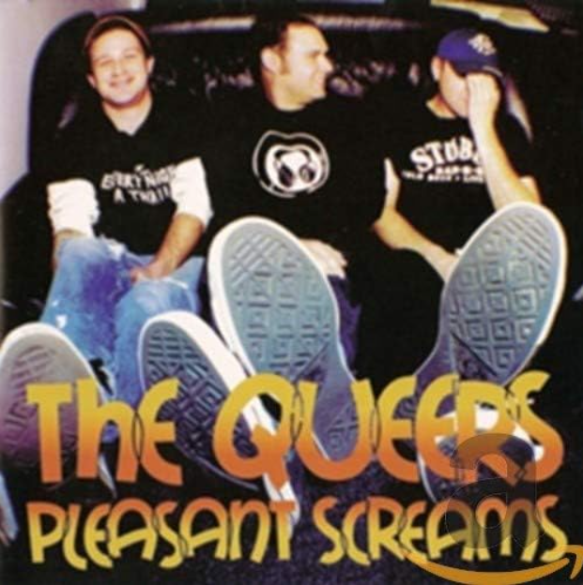
PUNKの日
POP PUNK界の重鎮
The Queers

Slide 2
PUNK
SEX PISTOLS
(London1975～)
The Ramones
(New York1974～)
The Clash
(England1976～)
The Vandals
(California1980～)
The Queers
(New Hampshire1981～)
ザ・ブルーハーツ
(Japan1985～)
GREEN DAY
(California1987～)

Slide 3
PUNK
(GoogleのAIによる概要)
パンクロックとは、1970年代半ばにイギリスやアメリカで生まれた、反体制的で攻撃的な音楽ジャンルです。従来のロックに反発し、シンプルで荒々しいサウンド、そして社会への不満や若者の心情をストレートに表現した歌詞が特徴です。

Slide 4
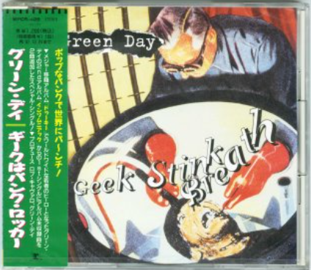
POP PUNK
(GoogleのAIによる概要)
ポップパンクとは、パンクロックをよりメロディアスでキャッチーにした音楽ジャンルです。1990年代初頭に登場し、Green DayやBlink-182などのバンドによって大衆化しました。疾走感のあるサウンドと、青春や恋愛をテーマにした歌詞が特徴です。﻿
Blink-182
(California1992～)
New Found Glory
(Florida1997～)

Slide 5
POPS
The Beach Boys
(California1961～)
サーフなポップロック

Slide 6
ベン図
POP
PUNK
The Beach Boys
(California1961～)
The Ramones
(New York1974～)
この魚みたいなとこに入るのが…
The Queers/DiSGUSTEENS(Japan1995～)
重音テトバンド(Japan2009～)

Slide 7
称号of音楽
KING OF POP : マイケル・ジャクソン
QUEEN OF POP : マドンナ、ジャネット・ジャクソン、レディー・ガガ
KING OF ROCK : 忌野清志郎
The Godfather of Heavy Metal: オジー・オズボーン
PRINCESSES of POP PUNK: 重音テトバンド

Slide 8
The Queers
2025年来日ツアー
9/11-9/15東京、大阪、宇都宮
この動画では
2002年のアルバム
「PREASANT SCREAMS」
から１－３曲目のサビだけ
少しずつカバーしました。

